Slide 1


实验7 套接字编程
李 哲
计算机学院

Slide 2
实验目的
熟悉Socket通信的基本原理
掌握TCP协议和UDP协议的工作流程
熟悉服务器多客户通信的工作机制

Slide 3
实验内容：文件全文检索系统
系统分为服务器和客户端，服务器端维护若干文本文件信息，客户端输入要检索的关键字，服务器即将全文内容满足关键字模糊查询的文档传递给客户端（文件完整传输，不是只传输文件名），供客户端查阅
服务器支持多个客户端并发查询，客户端之间互不干扰
系统基于Linux系统实现，编程语言采用C语言
网络传输协议采用TCP
服务器提供文件的添加、删除功能

Slide 4
套接字
什么是套接字
套接字连接
网络信息
多客户
数据报

Slide 5
什么是套接字
套接字是一种网络API。它定义了许多函数和例程，程序员可以用它开发网络应用程序
套接字本意在于提供一种进程间通信的方法，使得在相同或不同主机上的进程能以相同的规范进行双向信息传送
进程通过调用套接字接口API来实现相互之间的通信。套接字接口又利用下层的网络通信协议功能和系统调用实现实际的通信工作

Slide 6
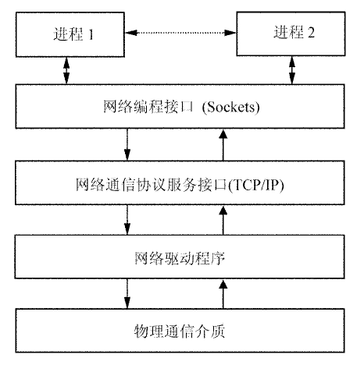
进程通信与套接字接口

Slide 7

套接字连接
controlled by
application
developer
由应用程序
开发者控制
process
process
socket
socket
TCP with
buffers,
variables
TCP with
buffers,
variables
controlled by
operating
system
由操作系统控制
internet
host or
server
host or
server
套接字是一个主机本地应用程序所创建的，为操作系统所控制的接口 (“门”)
应用进程通过这个接口,使用传输层提供的服务, 跨网络发送(/接收)消息到(/从)其他应用进程
Client/server模式的通信接口——套接字接口

Slide 8
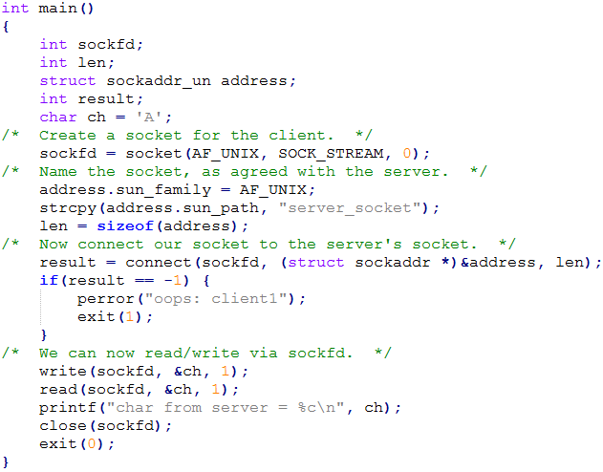
一个简单的本地客户

Slide 9
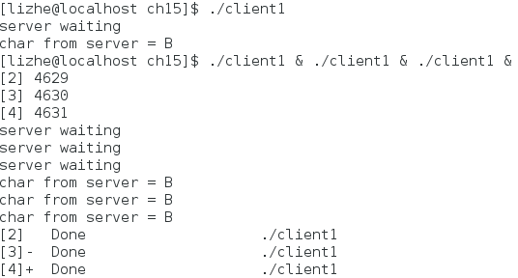

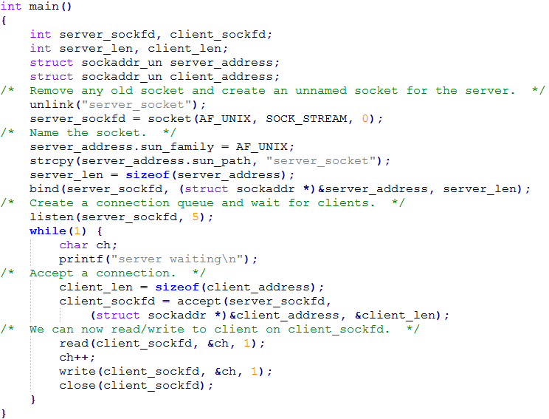
一个简单的本地服务器

Slide 10
套接字属性
套接字的特性由3个属性确定：域、类型和协议
套接字的域，指定套接字通信中使用的网络介质
  最常见的套接字域是AF_INET（指Internet网络）
    底层协议为IP协议
  UNIX文件系统域AF_UNIX
    底层协议为文件输入/输出
套接字类型，通信方式
  流套接字SOCK_STREAM：有序、可靠、双向字节流的连接
    在AF_INET域通过TCP/IP连接实现
  数据报套接字SOCK_DGRAM：不建立和维持连接
    在AF_INET域通过UDP/IP连接实现

Slide 11

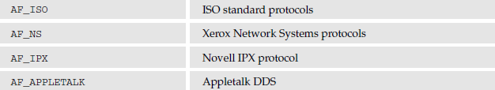
创建套接字
socket系统调用创建一个套接字并返回一个描述符
int socket(int domain, int type, int protocol);
创建的套接字是一条通信线路的一个端点，domain指定协议族，type指定通信类型，protocol指定协议

Slide 12
套接字地址
每个套接字域都有其自己的地址格式
  AF_UNIX域套接字
  struct sockaddr_un {
  sa_family_t sun_family; /* AF_UNIX */
  char sun_path[]; /* pathname */
  };
  AF_INET域套接字
  struct sockaddr_in {
  short int sin_family; /* AF_INET */
  unsigned short int sin_port; /* Port number */
  struct in_addr sin_addr; /* Internet address */
  };
    IP地址结构
    struct in_addr {
    unsigned long int s_addr;
    };

Slide 13
命名套接字
命名套接字可以被其他进程使用
  AF_UNIX套接字关联到一个文件系统的路径名
  AF_INET套接字关联到一个IP端口号
  int bind(int socket, const struct sockaddr *address, size_t address_len);
  bind系统调用把address中的地址分配给文件描述符关联的未命名套接字，address_len传递地址结构的长度
  bind调用成功时返回0，失败时返回-1并设置errno

Slide 14
创建套接字队列
为了能够在套接字上接受进入的连接，服务器程序必须创建一个队列来保存未处理的请求
int listen(int socket, int backlog);
  成功时返回0，失败时返回-1
  backlog定义了队列长度，等待处理的进入连接的个数不能超过这个值，再往后的连接将被拒绝，导致客户连接请求失败

Slide 15
接受连接
一旦服务器程序创建并命名套接字后，可以通过accept系统调用来等待客户建立对该套接字的连接
int accept(int socket, struct sockaddr *address, size_t *address_len);
  accept系统调用只有当有客户程序试图连接到由socket指定的套接字上时才返回
  这里的客户是指在套接字队列中排在第一个的未处理连接。accept函数将创建一个新套接字来与该客户进行通信，并且返回新套接字的描述符
  套接字必须事先由bind调用命名，并由linsten调用给它一个连接队列

Slide 16
请求连接
客户程序通过在一个未命名套接字和服务器监听套接字之间建立连接的方法来连接到服务器
int connect(int socket, const struct sockaddr *address, size_t address_len);
  参数socket指定的套接字将连接到address指定的服务器套接字
  成功时返回0，失败时返回-1
  如果连接不能立刻建立，connect调用将阻塞一段不确定的超时时间
关闭套接字
  通过调用close函数来终止服务器和客户上的套接字连接
  在连接的两端都关闭套接字

Slide 17
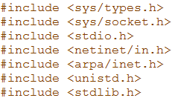
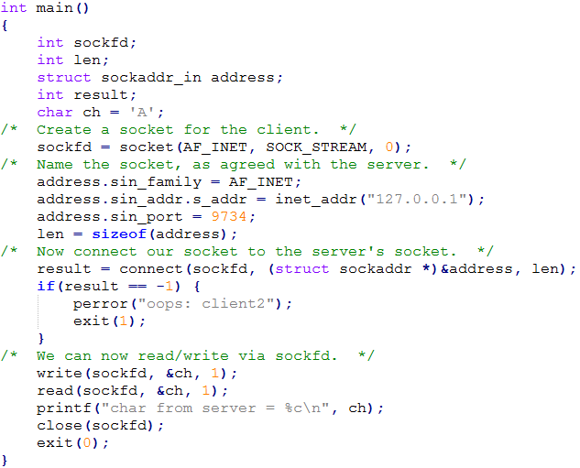
套接字通信：网络客户

Slide 18
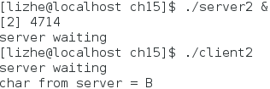
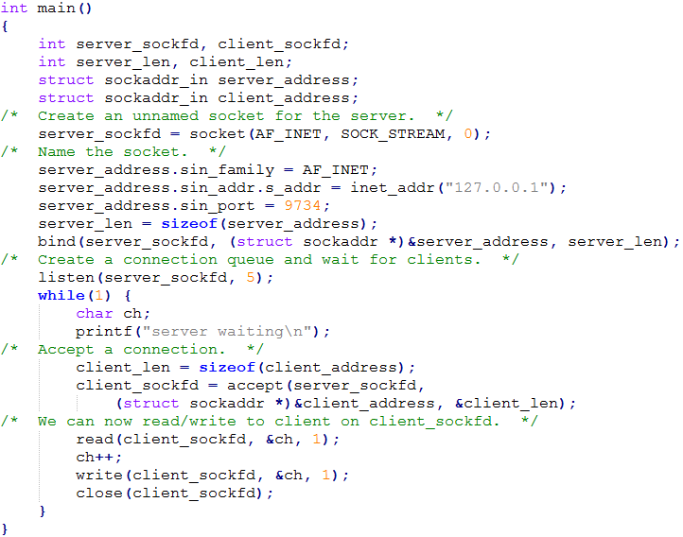
套接字通信：网络服务器

Slide 19
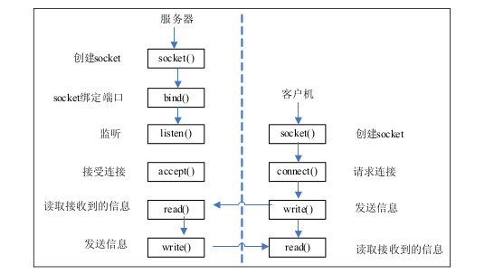
面向连接的套接字Socket通信工作流程

Slide 20
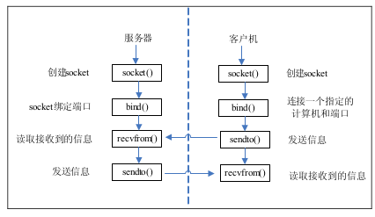
面向无连接的套接字Socket通信工作流程

Slide 21
主机字节序和网络字节序
不同的CPU有不同的字节序类型，这些字节序是指整数在内存中保存的顺序，这个叫做主机字节序
  Little endian：将低序字节存储在起始地址
  Big endian：将高序字节存储在起始地址
例：如果将0x1234abcd写入到以0x0000开始的内存中，则结果为
big-endian little-endian
0x0000 0x12 0xcd
0x0001 0x23 0xab
0x0002 0xab 0x34
0x0003 0xcd 0x12

Slide 22
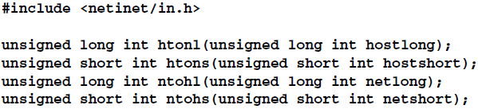
主机字节序和网络字节序
网络字节序是确定的
A的主机字节序----------网络字节序 ---------B的主机字节序

Slide 23
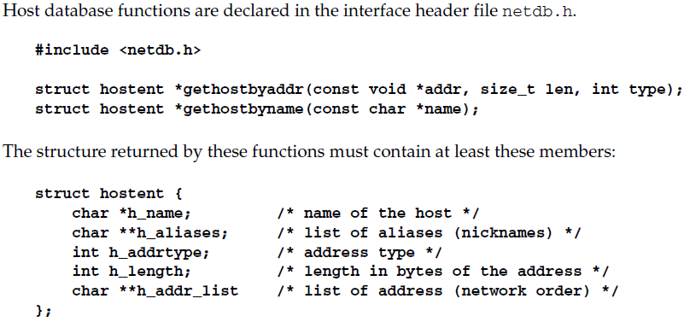
网络信息
通过网络信息函数来决定使用的地址和端口

Slide 24
网络信息
与服务及其关联端口有关的信息
  struct servent *getservbyname(const char *name, const char *proto);
  struct servent *getservbyport(int port, const char *proto);
  The proto specifies the protocol to be used to connect to the service
  struct servent {
  char *s_name; /* name of the service */
  char **s_aliases; /* list of aliases (alternative names) */
  int s_port; /* The IP port number */
  char *s_proto; /* The service type, usually “tcp” or “udp” */
  };
将一个主机地址转换为点分四元组格式的字符串
  #include <arpa/inet.h>
  char *inet_ntoa(struct in_addr in)

Slide 25
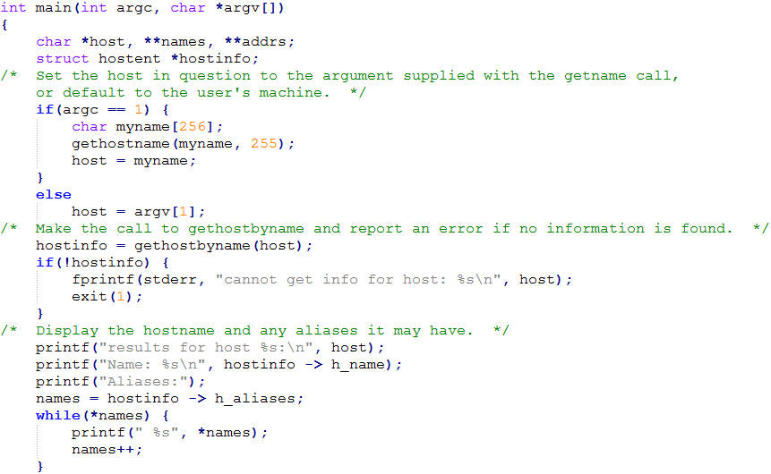
网络信息

Slide 26
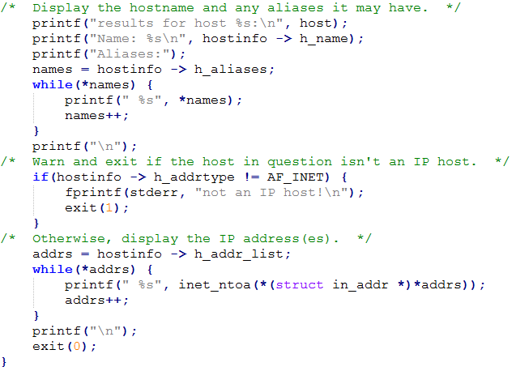
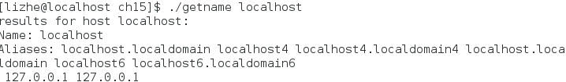
网络信息

Slide 27
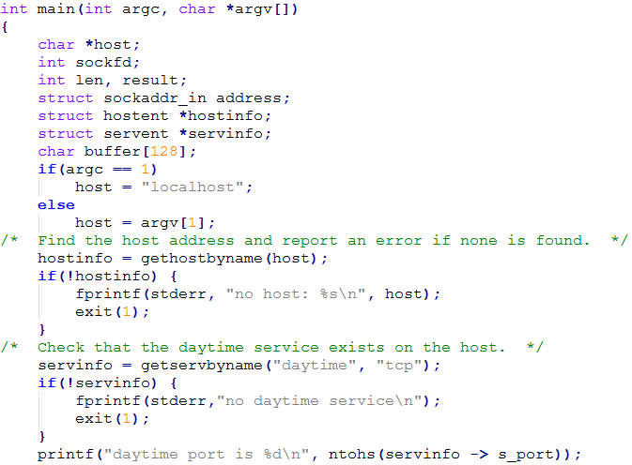
连接到标准服务

Slide 28
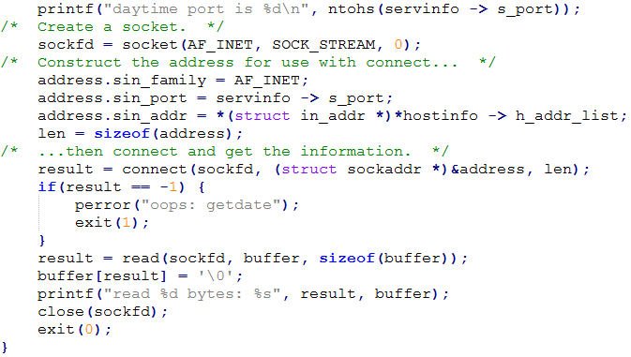

连接到标准服务

Slide 29
因特网守护进程
超级服务器程序（因特网守护进程xinetd或inetd）同时监听许多端口地址上的连接
  当有客户连接到某项服务时，守护程序就运行相应的服务器
配置文件通常是/etc/xinetd.conf和/etc/xinetd.d目录中的文件

Slide 30
多客户
服务器程序在接受来自客户的一个新连接时，会创建出一个新的套接字，而原先的监听套接字将被保留以继续监听以后的连接
  服务器调用fork为自己创建第二份副本，打开的套接字就将被新的子进程所继承，新的子进程可以和连接的客户进行通信，而主服务器进程可以继续接受以后的客户连接

Slide 31
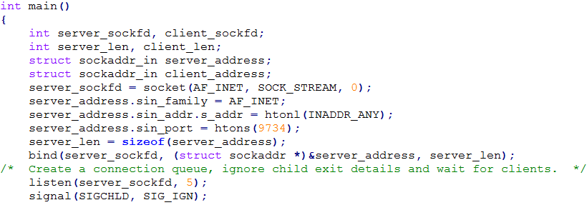
可以同时服务多个客户的服务器

Slide 32
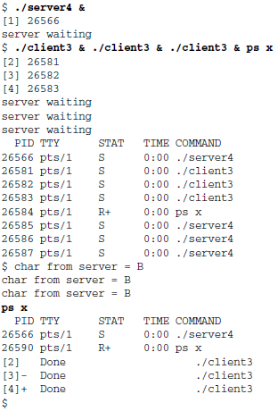
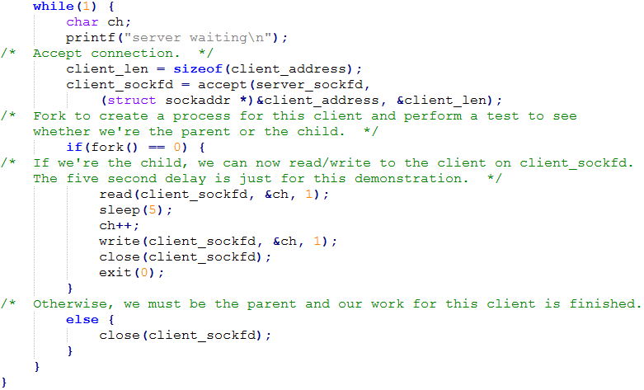
可以同时服务多个客户的服务器

Slide 33
select系统调用
让单个服务器进程在不阻塞、不等待客户请求到达的前提下处理多个客户
  涉及到如何同时处理多个打开的文件描述符，不仅仅局限于套接字应用程序
select系统调用
  允许程序同时在多个底层文件描述符上等待输入的到达（或输出的完成）

Slide 34
select系统调用
select调用用于测试文件描述符集合中，是否有一个文件描述符已处于可读状态或可写状态或错误状态，它将阻塞以等待某个文件描述符进入上述这些状态
select函数对数据结构fd_set进行操作，它由打开的文件描述符构成
  FD_ZERO：将fd_set初始化为空集合
  FD_CLR：在集合中清除由参数fd传递的文件描述符
  FD_SET：在集合中设置由参数fd传递的文件描述符
  FD_ISSET：检查fd指向的文件描述符是否为fd_set集合中的元素

Slide 35
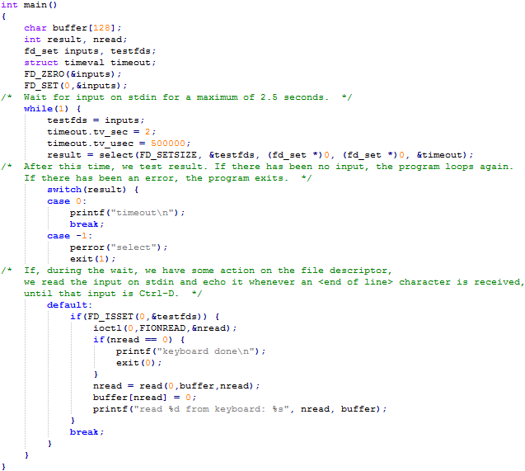
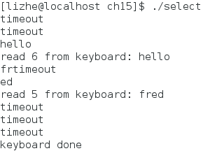
select系统调用

Slide 36
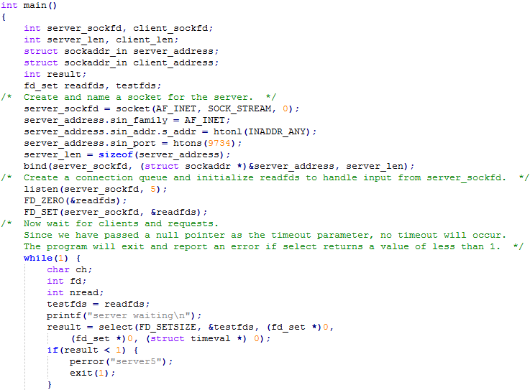
一个改进的多客户/服务器

Slide 37
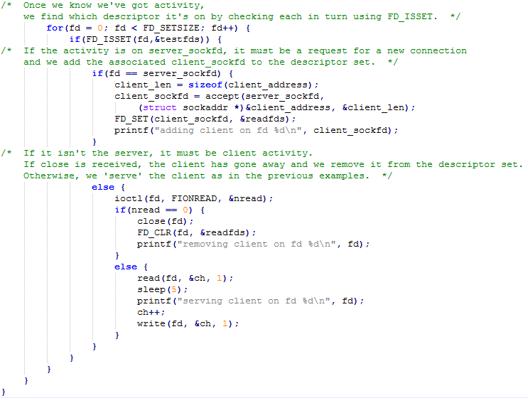
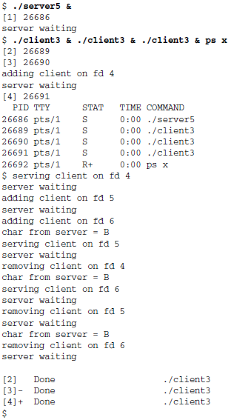

Slide 38
数据报
面向无连接的不可靠服务
  sendto系统调用从buffer缓冲区中给使用指定套接字地址的目标服务器发送一个数据报
  int sendto(int sockfd, void *buffer, size_t len, int flags,
  struct sockaddr *to, socklen_t tolen);
  recvfrom系统调用在套接字上等待从特定地址到来的数据报，并将它放入buffer缓冲区
  int recvfrom(int sockfd, void *buffer, size_t len, int flags,
  struct sockaddr *from, socklen_t *fromlen);

